Slide 1

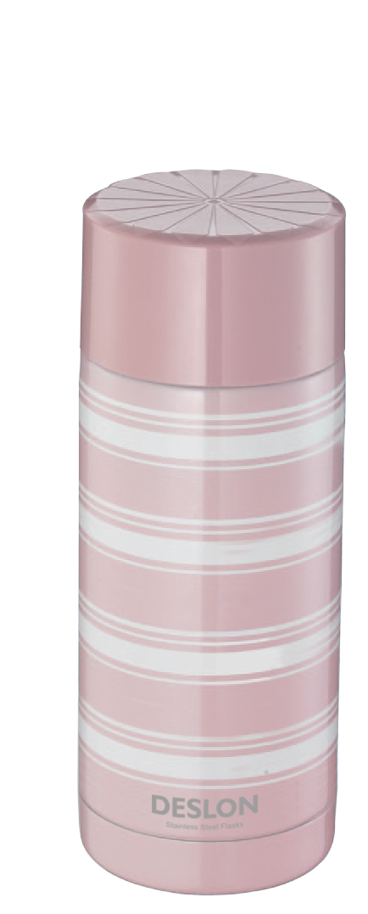
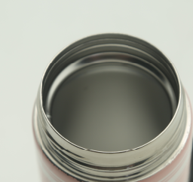
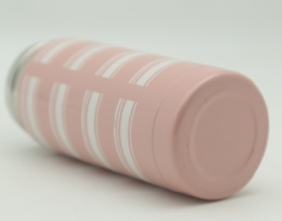
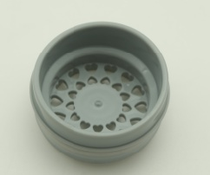
｜德世朗杯壶—品尚系列｜产品介绍
DGYB-280PKA
格韵佳缘杯-粉色
产品容量：280ml
杯口内径：5.3cm
材 质：奥氏体型不锈钢06Cr19Ni10（食品接触用）
塑 料 件：PP（食品接触用）
密 封 圈：硅胶（食品接触用）
保温性能：65℃（6小时）
（无库存，1000只起订）
-------------------------------------------------------
零 售 价：96.00元
批 发 价：24.00元
-------------------------------------------------------
产品特点：
1.杯壶内壁采用304不锈钢；
2.内壁表面采用电解研磨处理技术，不生锈不氧化，防
止污垢产生、极易清洗；
3.密封圈采用食品级硅胶材料，杯盖、杯塞密封性极好，
无滴漏；
4.茶滤采用心形镂空图案，喝水时也有愉悦心情；
5.拆卸式滤网结构，方便滤网清洗。

